Slide 1
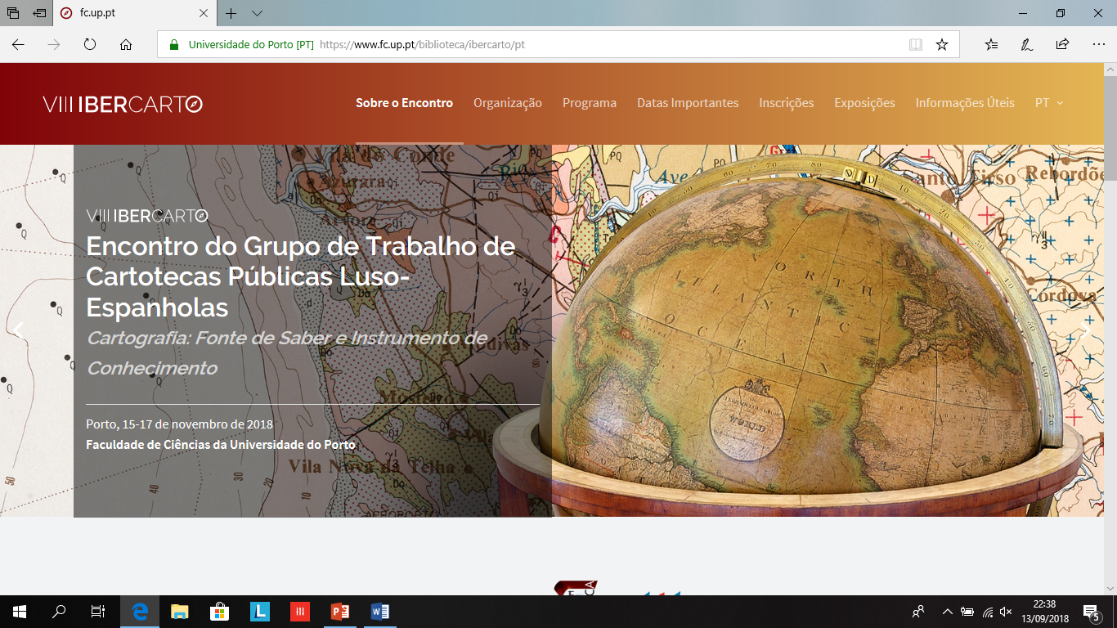
TRATAMENTO TÉCNICO RETROSPETIVO DE RECURSOS CARTOGRÁFICOS:
UMA EXPERIÊNCIA
Albertina Mota
Universidade do Porto
Faculdade de Engenharia – SDI - Biblioteca
Telef.: 22 508 3822
Email: tita@fe.up.pt
BLOCO TEMÁTICO:
TRATAMENTO TÉCNICO DE RECURSOS CARTOGRÁFICOS

Slide 2
Caracterização do núcleo de recursos cartográficos
Cerca de 1540 títulos:
Cartas geológicas e militares
Algumas coleções temáticas
Alguns documentos individualizados
Origem:
Departamentos de Engenharia Civil e de Minas
Datados de:
Séc. XIX (cerca de 50)
Séc. XX (cerca de 1470)
Séc. XXI (cerca de 20)
Mais antigo:
Ano 1859
Suporte digital:
Carta geológica do Porto, de 1957
Incidência geográfica:
Portugal e ex-colónias portuguesas, principalmente.

Slide 3
Gestão documental na Rua dos Bragas:
Até 1996:
Biblioteca central + bibliotecas departamentais
Espólio documental disperso
Ausência de politicas de gestão documental
Informatização incipiente (início)
A partir de 1996:
Início do trabalho de centralização
Incremento dos recursos informáticos
Incremento dos recursos humanos
Incremento de formação profissional
Definição de politicas de gestão documental
Objetivo:
Uma única base de dados
Um único catálogo bibliográfico
Um único espaço físico: a biblioteca da FEUP

Slide 4
Gestão documental na ASPRELA:
Mudança de instalações:
Ano 2000
Recursos cartográficos não constavam do catálogo online:
Documentos planificados
Arrumados no Piso5 (Sala de Reservados)
Documentos dobrados acompanhados da Notícia Explicativa:
Arrumados no Piso-1 (Depósito)
Entrega posterior de cartas militares, feita pelo Departamento de Minas:
Arrumadas no Piso5 (Sala de Reservados)

Slide 5
Tratamento técnico documental (1)
2005:
Efetuou-se a descrição bibliográfica de parte da coleção de cartas geológicas e de cartas militares
ficaram arrumadas no piso4
2012:
Inventariou-se os recursos cartográficos armazenados no piso5 (Reservados):
Cerca de 800 documentos
Além da Carta Geológica de Portugal e da Carta Militar de Portugal, coleções temáticas como a Carta Corográfica de Portugal, Carta Itinerária de Portugal, Carta da Distribuição do Pinheiro Bravo, Carta de Capacidade de Uso do Solo, Carta Litológica, Carta Agrícola e Florestal de Portugal, Carta dos Solos de Portugal, e outros documentos avulso
Deu-se um novo impulso na descrição bibliográfica

Slide 6
Tratamento técnico documental (2)
2013:
Programou-se a reorganização da coleção a vários níveis:
Atribuição de atributos de identificação unívoca:
Código de barras
Cota
Seleção dos documentos duplicados no piso4
Avaliação dos documentos quanto ao estado de conservação
Transferência dos documentos do piso-1 (depósito) para piso4 e piso5
Avaliação das notícias explicativas quanto:
Sua localização física
Descrição bibliográfica

Slide 7
Tratamento técnico documental (3)
2014:
Efetivou-se o plano delineado:
Identificação dos armários e gavetas
Conclusão da descrição bibliográfica
Atribuição de atributos de identificação unívoca
Troca preferencial de documentos entre pisos 4 e 5:
Exemplares únicos
Exemplares com data de edição mais recente
Exemplares em melhor estado de conservação

Slide 8
Tratamento técnico documental (4)
…
Separação das cartas geológicas das notícias explicativas:
Descrição bibliográfica das cartas
Atribuição de identificação unívoca
Arrumação (piso4/piso5), conforme exemplar único ou duplicado
Descrição bibliográfica das notícias explicativas
Arrumação no piso4 (apenas um exemplar)
Arrumação no piso-1 (Depósito) dos exemplares duplicados

Slide 9
Descrição bibliográfica (1)
Conforme as normas em vigor na época:
Bäärnhielm, Göran (1999): ISBD(CM): International Standard Bibliographic Description for Cartographic Materials [em linha]. Stockholm, The Royal Library. <https://archive.ifla.org/VII/s6/news/isbd.pdf>
Campos, Fernanda Maria Guedes de (coord.) (2002): Manual UNIMARC. Edição em língua Portuguesa. Lisboa, BN
Sottomayor, José Carlos Garcia (2008): Regras de Catalogação : descrição e acesso de recursos bibliográficos nas bibliotecas de língua portuguesa. Lisboa, BAD

Slide 10
Descrição bibliográfica (2)
Aplicação dos campos comuns a outras tipologias documentais.
Aplicação de campos específicos:
Campo 123 – Campo de Dados Codificados: Recursos Cartográficos – Escala e Coordenadas
Campo 206: Zona Especifica de Materiais: Recursos Cartográficos – Dados Matemáticos
Não aplicação dos seguintes campos específicos:
Campo 120: Campo de Dadas Codificados: Materiais Cartográficos – Geral
Campo 121: Campo de Dadas Codificados: Materiais Cartográficos – Atributos Físicos
Campo 124: Campo de Dadas Codificados: Materiais Cartográficos - Designação Específica do Tipo de Material
Campo 131: Campo de Dadas Codificados: Materiais cartográficos – Geodesia, Redes e Medidas Verticais

Slide 11
Descrição bibliográfica (3)
Classificação e indexação comuns a outras tipologias documentais:
Campos UNIMARC:
Campo 606: Nome comum usado como assunto
Campo 607: Nome geográfico usado como assunto
Campo 608: Cabeçalho de forma, género ou caraterísticas físicas
Campo 620: Lugar e data de publicação, representação, etc.
Posteriormente abandonou-se a obrigatoriedade deste campo (620)
Campo 675: Classificação Decimal universal (CDU)

Slide 12
Descrição bibliográfica (4)
Autores expressos: desenhador, etc.:
Inscritos nos campos de notas 304 ou 314
Não atribuição de entrada no bloco 7xx.
Localização do documento desmaterializado (quando ocorre):
Sendo propriedade da FEUP: Depositado no DigiTool (antes de 2018) e ADAM (a partir de 2018)
Sendo capturado na WEB: Campo 856 - Endereço eletrónico e modo de acesso
As plataformas DigiTool /ADAM e o campo 856 implicam o preenchimento do campo FTX (campo de uso local) com o valor “y” (documentos digitais com full text) no $a

Slide 13
Descrição bibliográfica (5)
Notícia Explicativa:
Catalogação autónoma
Segundo princípios comuns às monografias
No registo bibliográfico do recurso cartográfico:
Campo 215$eNotícia Explicativa
Campo 300$aNotícia Explicativa catalogada separadamente
Campo 410_1$1(Dados de ligação)
Posteriormente este campo (410: Coleção) foi retirado para facilitar a localização de cada um destes documentos: carta e notícia explicativa

Slide 14
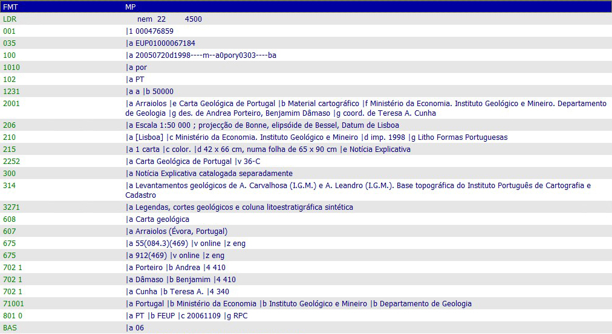
Exemplo da descrição bibliográfica da coleção
Descrição bibliográfica dos recursos cartográficos, segundo IT de 2018

Slide 15
Novas incorporações
Aquisições ou ofertas
Documentos rececionados ao longo dos anos:
Catalogados segundo os mesmos princípios
Arrumados nos mesmos espaços de arquivo

Slide 16
Produção de Instrumentos Normativos
2006:
Instrução de Trabalho “Descrever Documento – Cartografia. Versão 1”
Incidiu essencialmente sobre princípios e critérios da ISBD
2012:
Instrução de Trabalho “Material Cartográfico”
Incidiu essencialmente sobre os campos UNIMARC e princípios aplicáveis
2018:
Instrução de Trabalho “Recursos Cartográficos” (em preparação)
Incidiu sobre convergência da ISBD, Edição Consolidada, e UNIMARC Bibliographic 2008, Updates 2009-2017

Slide 17
Arrumação da coleção: Critérios (1)
Distribuição pelos diferentes espaços de arrumação:
Mobiliário disponível
Grau de solicitação
Número de exemplares de cada documento
Ano de edição
Estado de conservação

Slide 18
Arrumação da coleção: Critérios (2)
Piso 4:
Área temática do piso:
Ciências da terra, Cartografia, Geografia, etc.
Coleções mais solicitadas:
Carta geológica
Carta militar
Data de edição:
Mais recente
Estado de conservação:
O melhor
Acesso:
Acesso exclusivo do funcionário
Reprodução feita pelo utilizador com recurso a fotocópia, digitalização, fotografia, etc.

Slide 19
Arrumação da coleção: Critérios (3)
Piso 5 (Depósito/Reservados):
Exemplares duplicados das cartas geológicas e cartas militares
Outras coleções
Piso-1 (Reservados):
Coleções acondicionadas em contentor individual, dobradas
Arrumação na vertical
Acesso:
Acesso exclusivo do funcionário
Consulta/reprodução após solicitação do utilizador e autorização do superior hierárquico (no caso de documentos com estatuto de “Reservados”)

Slide 20
Conclusões: Discussão (1)
Descrição bibliográfica e a evolução da ciência cartográfica:
Promoção de ações de formação
Atualização da descrição bibliográfica incorporando nova informação
Descrição bibliográfica e os autores expressos:
Disponibilização de informação validada por agência institucional para:
Alimentação de índices locais de autor
Valorização e divulgação dos mesmos
Recursos cartográficos e a sua preservação:
Avaliação documental
Projeto de desmaterialização partilhado com a UP
Projeto de restauro cofinanciado por programa de mecenato ou mecenas

Slide 21
Conclusões: Discussão (2)
Documentos cartográficos e a sua dinamização:
Exposições locais ou coletivas, valorizando:
A ciência cartográfica e ciências correlacionadas
A evolução técnica e cientifica que testemunham
O instrumento de navegação insubstituível
O material didático imprescindível
Ações de marketing digital dirigidas para a redescoberta, curiosidade e interesse dos utilizadores
Documentos cartográficos e a gestão de coleções:
Promover a oferta e a troca de documentos entre instituições

Slide 22
Conclusões: o tema (1)
O tratamento retrospetivo é uma tarefa comum a todas as bibliotecas:
Qualquer que seja a dimensão do seu espólio
Qualquer que seja o seu quadro de recursos humanos
A retrospetividade resultou da construção de uma nova realidade:
Introdução das novas tecnologias da informação e comunicação
Mudança física das instalações da faculdade de engenharia
Mudança de paradigma da gestão documental
A nova realidade determinou:
Fim das bibliotecas departamentais
Centralização da aquisição de toda a bibliografia
Centralização física de todos os documentos
Política de empréstimo documental com regras definidas
Serviço de atendimento inédito: personalizado

Slide 23
Conclusões: o tema (2)
Doravante:
A Biblioteca é o centro e reflete a sua missão de mediadora no apoio ao ensino e investigação
Foram muitas mudanças a um só tempo:
Com uma liderança forte e empenhada na prossecução dos seus objetivos
Com um projeto potenciador de benefícios para toda a comunidade
Com uma equipa motivada
Um só propósito:
Construção de uma biblioteca que seria, ela própria, uma referência
Contributo para a excelência do ensino ministrado na faculdade
Contributo para a sua internacionalização
Construção/transformação protagonizada por:
Pessoas que se apaixonam pelo trabalho que realizam e que se comovem com o trabalho realizado

Slide 24
Conclusões: o tema (3)
O trabalho realizado:
Permanece até à próxima revolução tecnológica
As pessoas permanecerão até que a memória das coisas se perca
A aprendizagem contínua:
Da abordagem hesitante
À construção de um modelo de descrição bibliográfica próprio
A retrospetividade:
Um caminho percorrido com mais segurança, esclarecimento e atualidade.

